Slide 1
Assignment #2
MSE
20100389
박재용

Slide 2
컴퓨터가 수를 나타내는 방법
$${(−1)}^{s} × 2^{c−1023} ×(1+f)$$
s : sign indicator (the first bit)
c: exponent (11-bit)
f : mantissa (52-bit)

Slide 3
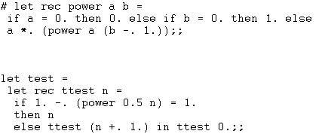
현재 사용하고 있는 컴퓨터가 single precision 에서 구분할 수 있는 수의 정밀도가
어느 정도인지 프로그램을 짜서 확인하고, 이 system이 몇 개의 bit로 가수 (mantissa)
를 표현하는지 판정하시오.
I use Ocaml program

Slide 4
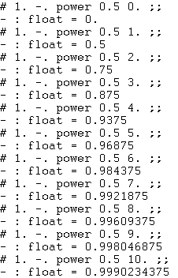
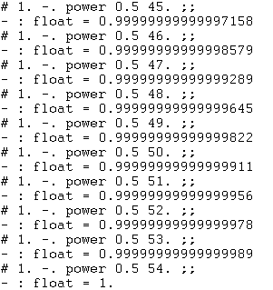

Slide 5
52 bit mantissa
Double precision?

